Slide 1



LÉGY INNOVATÍV!
Kreativitás, innováció és vállalkozói készségek fejlesztése általános iskolai pedagógusoknak
Project No.: 2016-1-SI01-KA201-021641
„U2“ tanegység: Innovatív tanítás
„E4“ – multidiszciplináris és interdiszciplináris megközelítés
Készítette Prof. dr. Borut Likar, MBA (KORONA PLUS)

Slide 2
Tanulási célok
PC1: A tanár megérti a sokszínűséget és a konkrét kihívásokkal kapcsolatos igényeket.
PC2: A tanár ismeri és használja az osztályteremben / csapatban szükséges különféle kiegészítő szerepeket, hogy a projekteken belüli innovációt elősegítse.
PC3: A tanár érti a sokszínűség elveit és módszereit, valamint azt, hogy hogyan használja ezt az osztályteremben és egy innovációs folyamatban.
PC4: A tanár megérti az érdekeltek integrációjának fontosságát az innovatív oktatási folyamatokban.
Notes:
A bemutatott teljesítménykritériumokat ebben a tanegységben mutatjuk be

Slide 3
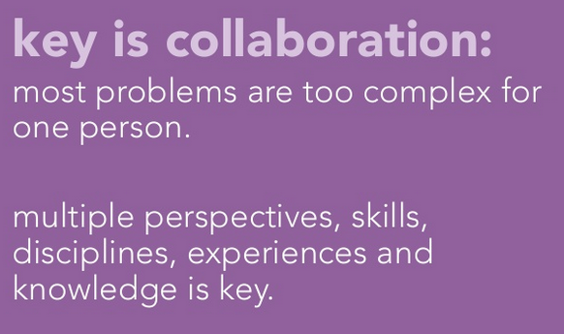
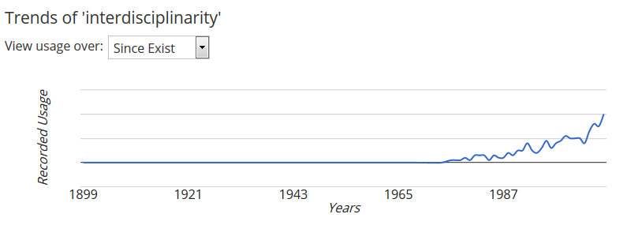
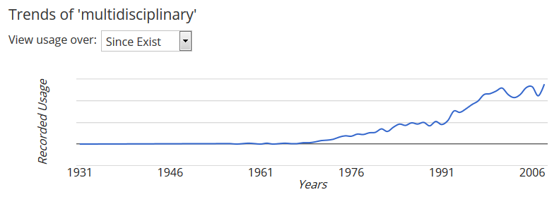
Kulcsszó az együttműködés: a legtöbb probléma túl komplex egyetlen fő számára.
Sokféle nézőpont, képességek, szabályok, gyakorlat és tudás a kulcs.
source: https://www.slideshare.net/zaana/introducing-design-thinking
Notes:
Két grafikon mutatja be a Google „multidiszciplináris" és "interdiszciplináris" keresési trendjeit

Slide 4
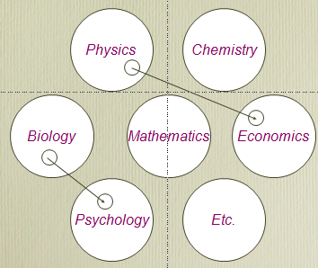
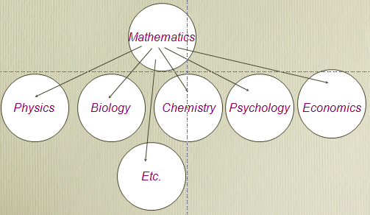
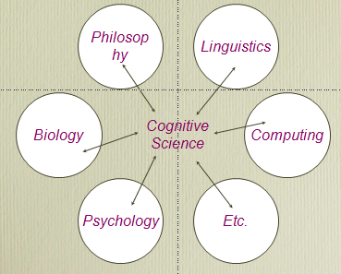
Multi- (MD) vs. Interdiszciplinaritás (ID) a pedagógiai munkában
A multidiszciplináris kapcsolat azt jelenti, hogy a résztvevő tantárgyaknak nincs egyetlen integrált célja, hanem a közös célt kell elérniük a diszciplínák különböző módjait követve.
Az interdiszciplináris egy több tantárgyi tantervi kapcsolat, amely különálló és független témákat kapcsol össze. A multidiszciplináris kapcsolathoz képest a legfontosabb különbség egy közös, már integrált tanulási cél.
(Pavlič ŠK 2009)
Multi
Multi
Inter
Carter T, 2017
Notes:
Néhány definíció a pedagógiai munkához.

Slide 5

Mitől is működik az interdiszciplinaritás?
https://www.slideshare.net/BSBEtalk/what-makes-interdisciplinarity-work (7-30. dia)
Notes:
Az alapok rövid és egyszerű bemutatása az interdiszciplinaritásban

Slide 6
Interdiszciplinaritás:
Tanítás és kutatás
A társadalmi és kulturális jelenségek összetettsége
Összehasonlító kulturális munka és valódi interkulturális kapcsolatok
Fontos felfedezések gyakran az útkereszteződésekben jönnek létre
Nyitás a nemzetközi és interdiszciplináris perspektívákra
A különböző területek és tudományágak egyesítése és átfedése
Számos társadalmi, környezetvédelmi, ipari, tudományos és mérnöki problémát nem lehet megfelelően kezelni egyes tudományágként
A tudományok fokozottabb specializálódása és az új hibrid kutatási területek egyidejű robbanása (Malcolm Potts, 2008)
Notes:
Az interdiszciplináris tanítás és kutatás tulajdonságai és okai

Slide 7
Elemek szervezése / összekapcsolása
Ezek lehetnek (Pavlič Š.K. 2009):
Tartalom (azaz tartalom és folyamat ismeretek)
Tevékenységek
Didaktikai módszerek és eljárások (pl. aktív tanulás, projektmegközelítés)
Tanulási eszközök (pl. IKT)
Mentális folyamatok, készségek és szokások (pl. kritikus gondolkodás, kreatív gondolkodás fejlesztése)
Problémamegoldó készségek és döntéshozatal - az úgynevezett XXI. sz. készségek.
Egyéni kompetenciák (olvasási képesség, interkulturális kompetencia, médiaműveltség, digitális kompetencia, tanulási-, társadalmi képességek stb.),
(Makró) fogalmak (pl. emberi jogok, interkulturalizmus stb.).
Notes:
Az elemek szervezése hasznos tantervi mechanizmus, amelyeken keresztül a kapcsolat létrejön.

Slide 8
Olvasnivaló
Olvassuk át a következő cikket: Deneme, S., & Ada, S. (2012). OnApplyingTheInterdisciplinaryApproachInPrimarySchools (Az interdiszciplináris megközelítés alkalmazása az általános iskolákban)
Különös figyelemmel a 2.4 – 4 fejezetekre
Beszéljük meg - Mi volt a jó? fejlesztés lehetőségek kapcsolata a munkájával és a tapasztalataival
  Gyakorlati munka - választható
  csoportmunka
  előkészület - 10 perc
  bemutatás - 2-3 perc / csoport
Notes:
Ebben a cikkben hasznos tanácsokat találhat saját IND / MD munkájához és gyakorlati munkához. Gyakorlatok a következő diákon.

Slide 9
Gyakorlat
Válasszon egyet a két lehetséges feladat közül:
Inter/multidiszciplináris szempontok projektekben
Az interdiszciplináris megközelítés alkalmazása az általános iskolákban
Figyeljünk oda, hogy több csoport esetében ne ugyanazt a témát válassza mindenki!

Slide 10
Inter/multidiszciplináris szempontok projektek esetében
Válassz egy innovatív vagy kutatási projektet (vagy amit ismersz)
Elemezd inter-/multidiszciplináris szempontból
  Milyen tárgyban működnek együtt a tanárok és hogyan?
  Milyen IN / MD szempontok találhatók az innovációban?
  Miért fontosak a végső felhasználó számára?
  Egyéb fontos kérdések
Agyjáték
Képzelje el, hogy újra elkezdi fejleszteni ezt az innovációt
  Mely IN/MD szempontok fejlesztenék tovább az innovációt és hogyan?
  Hogyan integrálná őket a projektbe?
  Milyen haszna lenne ebből az egész projektnek?
  Mely érdekeltek építenél be a projektbe és hogyan?
  Milyen előnyökkel járna az érintettek bevonása a projekt egészére nézve??
Presentation (kövesd a sablont)
  Analízis
  Agyjáték
  Gyakorlati munka T (1. gyakorlat)
  csoportmunka
  előkészület - 30 perc
  bemutatás - 4-5 perc / csoport
Notes:
A gyakorlat elvégzéséhez és a jelentés elkészítéséhez használjuk a sablont!

Slide 11
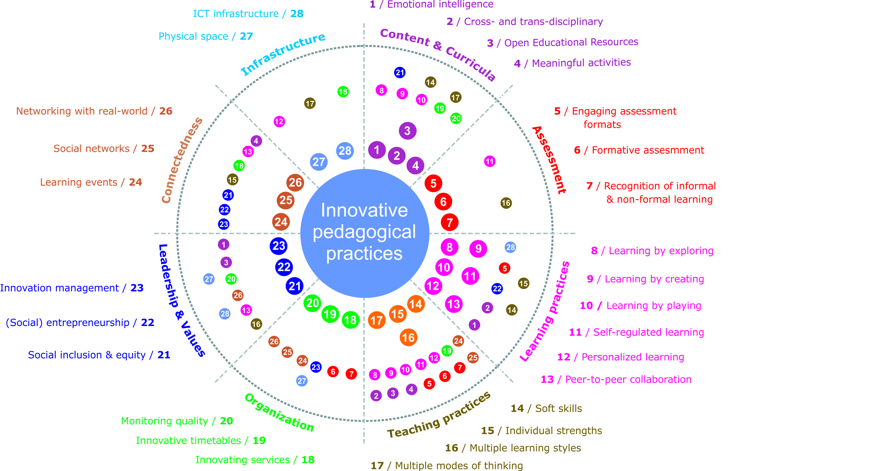
Prepare an interdisciplinary lecture!
  Gyakorlati munka T (2. gyakorlat)
  csoportmunka
  előkészület - 30 perc
  bemutatás - 4-5 perc / csoport
Interdiszciplináris szempontok kezelése. Lehet (vagy nem) kapcsolódhat a témához. Legyen innovatív. Irányelvek:
Használjon különböző elemeket, pl.
  Elemek szervezése / összekapcsolása (dia ebből a ppt-ből: Multidiszciplináris és interdiszciplináris megközelítés)
  Az innovatív tanítás elemei - Creative Classrooms: Egy sokoldalú fogalom (dia a következő prezentációból: „U2.E1: Innovative Teacher and Innovative Teaching Methods”)
  Cikk („On applying the interdisciplinary approach in primary schools.pdf“)
Prezentáció (kövesd a sablont!)
Ismertesse az előadás koncepcióját és fő elemeit
Magyarázza meg és alapozza meg az interdiszciplináris szempontokat. Mutasd be a "Elemek szervezése / összekapcsolása" és az "Az innovatív tanítás elemei" részeket is!
Notes:
A gyakorlat elvégzéséhez és a jelentés elkészítéséhez használjuk a sablont!

Slide 12
Prezentáció
Minden csoport csak 1 gyakorlatot mutathat be.
Figyelj rá, hogy minden részt bemutassanka a csoporttok: 3, 4, 1 vagy 2
U2E1_Exercise_InnoTeacher_BL3
3 Lakóhelyed kreatív átnevezése – 3. gyakorlat
4 Egy innovatív feladat elkészítése / óravázlat - 4. gyakorlat
U2.E4: Multidiszciplináris és interdiszciplináris megközelítés
1. Inter/multidiszciplináris szempontok projektekben – 1. gyakorlat
2. Készítsen interdiszciplináris előadást! - 2. gyakorlat
Notes:
Here you can find instructions for presentation.

Slide 13
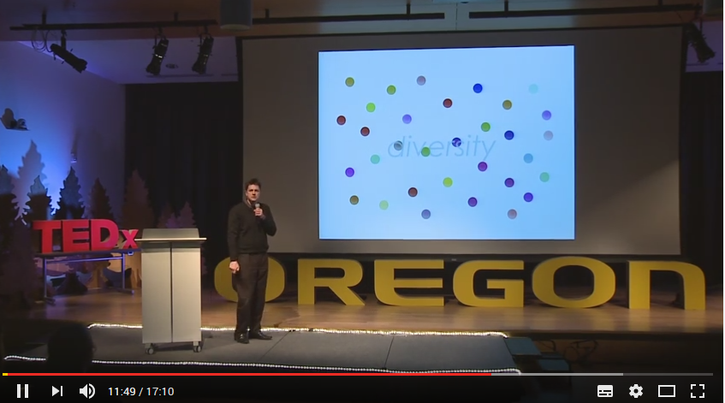
Radikális interdiszciplinaritás és az innováció egyéb összetevői : Andrew Nelson előadása (TEDxUOregon)
https://www.youtube.com/watch?v=4cXRrNXK4zE (17 min.)
Notes:
Watch the movie

Slide 14

Következtetések, összegzés
Az interdiszciplinaritás akkor létezik, amikor a tudományok keverednek és találkoznak egymással, amikor a különböző perspektívák, módszerek és tudományterületek kapcsolódnak egymással.
A kutatási együttműködés (az iskolákban is) egy közös kutatási téma és bizonyos szintek szintézise, integrációja vagy fúziója a különböző tudományágak módszereinek, elméleteinek és koncepcióinak.
Applied to the educational system, an interdisciplinary approach would entail the establishment of entirely new educational programs on the background of synthesis, integration, etc by different academic fields.
Az oktatási rendszerre alkalmazva egy interdiszciplináris megközelítés az integráció alapján teljesen új oktatási programokat teremtene a különböző tudományterületeken. (Ana Baptista, 2017)

Slide 15
Irodalomjegyzék
Deneme, S., & Ada, S. (2012). On applying the interdisciplinary approach in primary schools. Procedia-Social and Behavioral Sciences, 46, 885-889. http://www.sciencedirect.com/science/article/pii/S1877042812013468

Slide 16
Hasznos linkek
Pavlič Š.K. Mali pojmovnik (2009) ZRSŠ, www.zrss.si/projektiess/skladisce/podpora.../mali%20pojmovnik%20kp_09-05-04.doc
RG 2017, https://www.researchgate.net/post/What_is_difference_between_terms_of_multidisciplinary_transdisciplinary_and_cross_disciplinary_approaches
Ana Baptista, Queen Mary University of London (accesed jun2017). www.cri-paris.org/wp-content/uploads/Ana-Baptista.pptx
Malcolm Potts (2008), Interdisciplinary Teaching, Qatar University
Carter T (2017), https://csustan.csustan.edu/~tom/SFI-CSSS/Lecture-Notes/Interdisciplinary/Interdisciplinary.ppt Santa Fe Institute (accessed June 2017)

Slide 17


Projekt neve: LÉGY INNOVATÍV! Kreativitás, innováció és vállalkozói készségek fejlesztése általános iskolai pedagógusoknak
^{Rövidítés: InnoTeach}
Projekt száma: 2016-1-SI01-KA201-021641
Program neve: Erasmus+ Stratégiai Partnerség
Projektkoordinátor szervezet: Korona plus d.o.o., Innovációs és Technológiai Intézet, Szlovénia
Kontaktszemély: Urška Mrgole – info@innovation.si
Ez a tananyag az InnoTeach Project C1 tréningen hangzott el, 2017 július 12-én, Budapesten.
A tréninganyag minden tartalma a Creative Commons „Nevezd meg!-Így add tovább!” szerint használható
InnoTeach Konzorcium 2016-2017

Slide 18



Slide 19

A sablont készítette:
Lengyel Zsolt, szabó jános
Notes:
Please use this area to write your memos, links, annexes and everything what should be not read on particular slide, but must speak out lodly on your lesson.

